Slide 1
















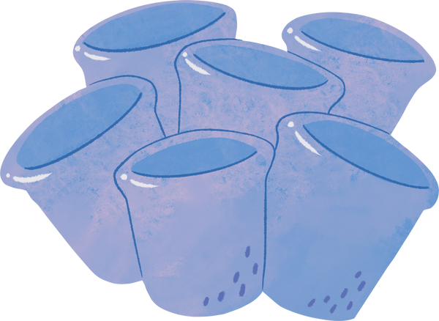

KÍNH CHÀO
QUÝ THẦY CÔ
CÔ NHUNG CUTE
0972.46.48.52

Slide 2




Slide 3
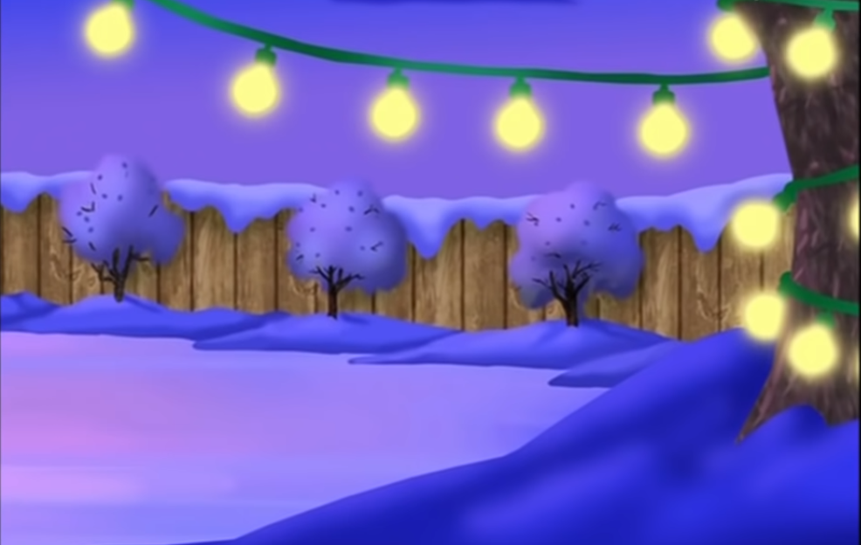








BÀI MỚI

Slide 4

Hãy tìm ý không đúng với mô hình động học phân tử trong các ý sau:
A. Các chất được cấu tạo từ các hạt riêng biệt là phân tử.
B. Các phân tử chuyển động không ngừng.
C. Tốc độ chuyển động của các phân tử cấu tạo nên vật càng lớn thì thể tích của vật càng lớn.
D. Giữa các phân tử có lực tương tác gọi là lực liên kết phân tử.
Đáp án C

Slide 5

Hãy chọn phương án sai trong các câu sau: Cùng một khối lượng của chất nhưng khi ở các thể tích khác nhau thì sẽ khác nhau về
A. Thể tích.
B. Khối lượng riêng.
C. Kích thước của các nguyên tử.
D. Trật tự của các nguyên tử.
Đáp án C

Slide 6

Lực liên kết giữa các phân tử
A. là lực hút.
B. là lực đẩy.
C. tùy thuộc vào thể của nó, ở thể rắn là lực hút còn ở thể khí là lực đẩy.
D. gồm cả lực hút và lực đẩy.
Đáp án D

Slide 7
Một lượng nhất định của một lượng chất trong điều kiện áp suất bình thường khi ở thể lỏng và khi ở thể khí sẽ không khác nhau về
A. khối lượng riêng.
B. kích thước phân tử (nguyên tử).
C. vận tốc của các nguyên tử (phân tử).
D. khoảng cách giữa các phân tử (nguyên tử).
Đáp án B

Slide 8
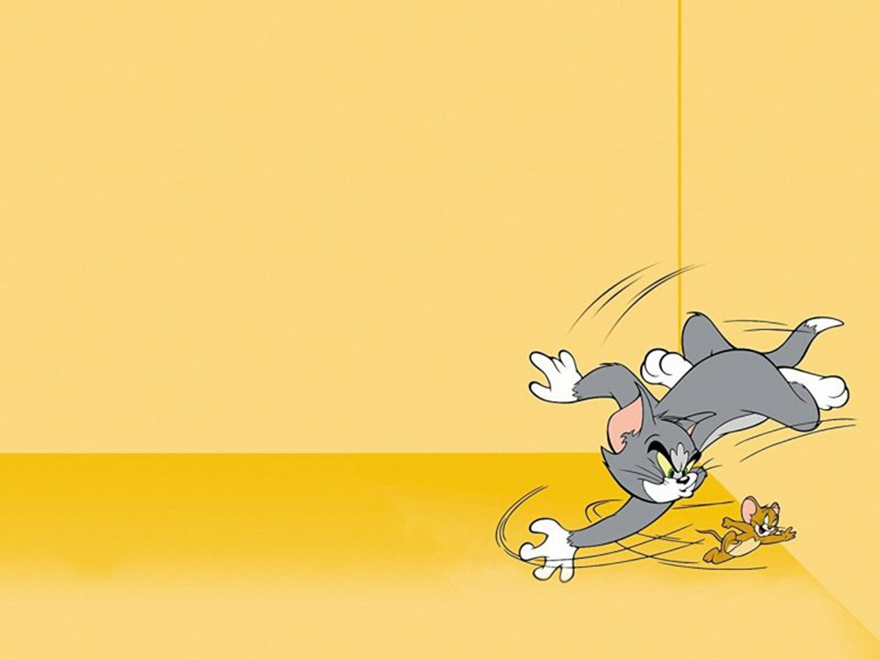
Quá trình chất chuyển từ thể rắn sang thể lỏng được gọi là.
A. sự nóng chảy. B. sự đông đặc.
C. sự hoá hơi. D. sự thăng hoa.
Đáp án A

Slide 9

Quá trình chất chuyển từ thể khí sang thể lỏng được gọi là.
A. sự nóng chảy. B. sự đông đặc.
C. sự hoá hơi. D. sự thăng hoa.
Đáp án C

Slide 10
Thế nào là chất rắn kết tinh?
Các hạt cấu tạo nên chất sắp xếp theo một trật tự hình học tuần hoàn tạo thành mạng tinh thể.

Slide 11
Thế nào là chất rắn vô định hình?
Các hạt cấu tạo nên chất không tạo thành mạng tinh thể.

Slide 12
Khoảng cách giữa các phân tử và lực liên kết của chất rắn?
Các phân tử chất rắn ở rất gần nhau, sắp xếp trật tự, lực liên kết phân tử rất mạnh.

Slide 13

Khoảng cách giữa các phân tử và lực liên kết của chất khí?
Các phân tử chất khí ở xa nhau, lực liên kết rất yếu.

Slide 14
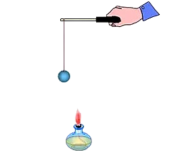


Nếu làm nóng hòn bi sắt đặt trên mặt sàn nẳm ngang thì tuy nhận được nhiệt năng nhưng cả thế năng và động năng của hòn bi đều không tăng. Như vậy, có phải định luật bảo toàn năng lượng bị vi phạm không?

Slide 15

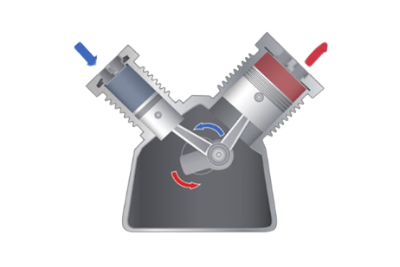
BÀI 2
NỘI NĂNG
ĐỊNH LUẬT 1 NHIỆT ĐỘNG LỰC HỌC
BẮT ĐẦU
CÔ NHUNG CUTE
0972.46.48.52

Slide 16


NỘI DUNG CHÍNH
01
KHÁI NIỆM NỘI NĂNG
03
LUYỆN TẬP
ĐỊNH LUẬT I NHIỆT ĐỘNG LỰC HỌC
02

Slide 17

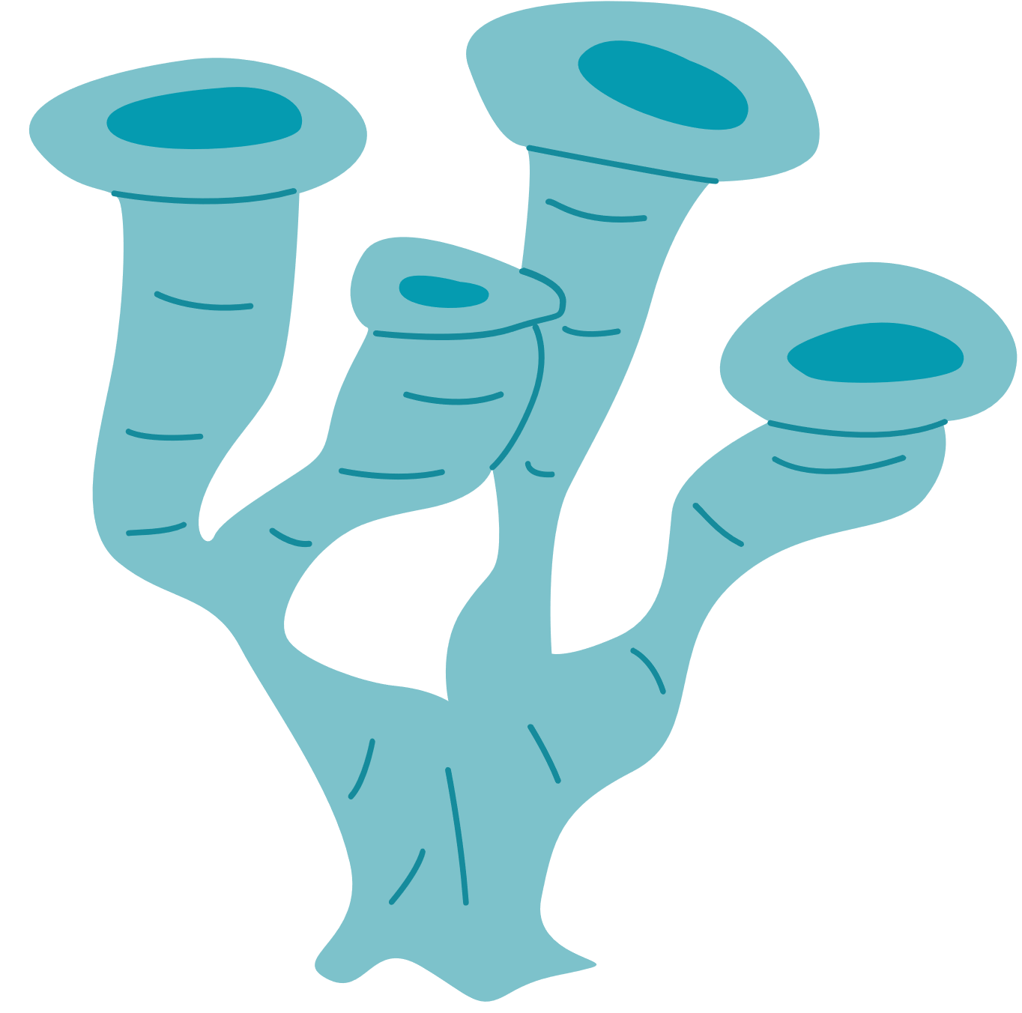

HOẠT ĐỘNG NHÓM
05:00
04:59
04:58
04:57
04:56
04:55
04:54
04:53
04:52
04:51
04:50
04:49
04:48
04:47
04:46
04:45
04:44
04:43
04:42
04:41
04:40
04:39
04:38
04:37
04:36
04:35
04:34
04:33
04:32
04:31
04:30
04:29
04:28
04:27
04:26
04:25
04:24
04:23
04:22
04:21
04:20
04:19
04:18
04:17
04:16
04:15
04:14
04:13
04:12
04:11
04:10
04:09
04:08
04:07
04:06
04:05
04:04
04:03
04:02
04:01
04:00
03:59
03:58
03:57
03:56
03:55
03:54
03:53
03:52
03:51
03:50
03:49
03:48
03:47
03:46
03:45
03:44
03:43
03:42
03:41
03:40
03:39
03:38
03:37
03:36
03:35
03:34
03:33
03:32
03:31
03:30
03:29
03:28
03:27
03:26
03:25
03:24
03:23
03:22
03:21
03:20
03:19
03:18
03:17
03:16
03:15
03:14
03:13
03:12
03:11
03:10
03:09
03:08
03:07
03:06
03:05
03:04
03:03
03:02
03:01
03:00
02:59
02:58
02:57
02:56
02:55
02:54
02:53
02:52
02:51
02:50
02:49
02:48
02:47
02:46
02:45
02:44
02:43
02:42
02:41
02:40
02:39
02:38
02:37
02:36
02:35
02:34
02:33
02:32
02:31
02:30
02:29
02:28
02:27
02:26
02:25
02:24
02:23
02:22
02:21
02:20
02:19
02:18
02:17
02:16
02:15
02:14
02:13
02:12
02:11
02:10
02:09
02:08
02:07
02:06
02:05
02:04
02:03
02:02
02:01
02:00
01:59
01:58
01:57
01:56
01:55
01:54
01:53
01:52
01:51
01:50
01:49
01:48
01:47
01:46
01:45
01:44
01:43
01:42
01:41
01:40
01:39
01:38
01:37
01:36
01:35
01:34
01:33
01:32
01:31
01:30
01:29
01:28
01:27
01:26
01:25
01:24
01:23
01:22
01:21
01:20
01:19
01:18
01:17
01:16
01:15
01:14
01:13
01:12
01:11
01:10
01:09
01:08
01:07
01:06
01:05
01:04
01:03
01:02
01:01
01:00
00:59
00:58
00:57
00:56
00:55
00:54
00:53
00:52
00:51
00:50
00:49
00:48
00:47
00:46
00:45
00:44
00:43
00:42
00:41
00:40
00:39
00:38
00:37
00:36
00:35
00:34
00:33
00:32
00:31
00:30
00:29
00:28
00:27
00:26
00:25
00:24
00:23
00:22
00:21
00:20
00:19
00:18
00:17
00:16
00:15
00:14
00:13
00:12
00:11
00:10
00:09
00:08
00:07
00:06
00:05
00:04
00:03
00:02
00:01
00:00
Bắt đầu
NHIỆM VỤ
Giáo viên phân lớp thành 4 nhóm
Lần lượt hoàn thành phiếu học tập số
2, 3, 4, 5.
Thời gian mỗi phiếu học tập: 5 phút

Slide 18

PHIẾU HỌC TẬP 2
Câu 1: Thế nào là nội năng của vật? Đơn vị, kí hiệu?
Câu 2: Tại sao nội năng của vật lại phụ thuộc vào nhiệt độ và thể tích của vật?

Slide 19
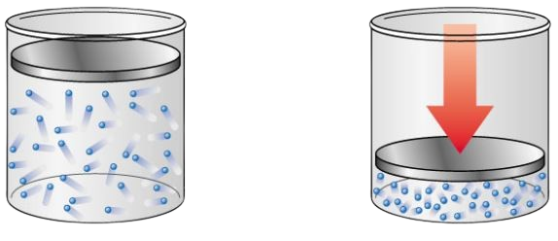
PHIẾU HỌC TẬP 2
Câu 1: Thế nào là nội năng của vật? Đơn vị, kí hiệu?
Hướng dẫn giải:
Câu 1: Tổng động năng và thế năng của các phân tử cấu tạo nên vật được gọi là nội năng của vật.
Nội năng được kí hiệu bằng chữ U và Đơn vị là jun (J).

Slide 20


Hướng dẫn giải:
Câu 2: Nội năng là tổng động năng và thế năng phân tử.
- Động năng phụ thuộc vào tốc độ chuyển động của phân tử, nhiệt độ càng cao thì tốc độ chuyển động càng tăng, dẫn đến động năng tăng.
- Thế năng phân tử phụ thuộc vào khoảng cách giữa các phân tử, thể tích vật thay đổi mở rộng hoặc thu hẹp làm các phân tử bị dãn, nén tương ứng khi chuyển động, dẫn đến thế năng bị thay đổi.
=> Nội năng của vật phụ thuộc vào động năng và thế năng phân tử hay nói cách khác là phụ thuộc vào nhiệt độ và thể tích vật.
PHIẾU HỌC TẬP 2
Câu 2: Tại sao nội năng của vật lại phụ thuộc vào nhiệt độ và thể tích của vật?

Slide 21
01
KHÁI NIỆM NỘI NĂNG
1
Nội năng của một vật.
+ Tổng động năng và thế năng của các phân tử cấu tạo nên vật được gọi là nội năng của vật.
+ Nội năng được kí hiệu bằng chữ U và Đơn vị là jun (J).
Nội năng của vật phụ thuộc phụ thuộc vào nhiệt độ và thể tích vật.

Slide 22
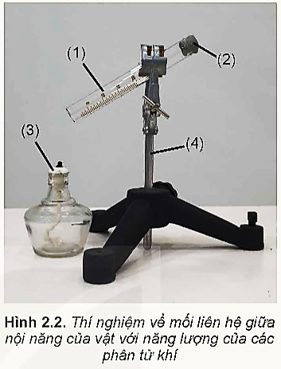
01
KHÁI NIỆM NỘI NĂNG
Thí nghiệm về mối liên hệ nội năng của vật với năng lượng của các phân tử cấu tạo nên vật.
2
a) Chuẩn bị:
- Ống nghiệm (1).
- Nút bấc có kích thước vừa khít miệng ống nghiệm (2).
- Đèn cồn (3).
- Giá đỡ thí nghiệm (4).
b) Tiến hành:
- Bố trí thí nghiệm như Hình 2.2
- Dùng đèn cồn đun nóng ống nghiệm cho đến khi nút bấc bật ra.
Hình 2.2. Thí nghiệm về mối liên hệ giữa nội năng của vật với năng lượng của các phân tử khí

Slide 23
PHIẾU HỌC TẬP 3
Câu 1: Trong thí nghiệm về mối liên hệ nội năng của vật với năng lượng của các phân tử cấu tạo nên vật. Khi đun ống nghiệm tới một lúc nào đó thì thấy nút bấc bật ra. Giải thích vì sao nút bấc bật ra?
Câu 2: Khi nút chưa bị bật ra:
a) Nội năng của không khí trong ống nghiệm tăng hay giảm? Vì sao?
b) Nội năng của không khí trong ống nghiệm tăng có phải do thế năng phân tử khí tăng không? Tại sao?
c) Tại sao hiện tượng nút ống nghiệm bị bật ra lại chứng tỏ động năng của các phân tử khí trong ống nghiệm tăng?

Slide 24
Hướng dẫn giải:
Câu 1: Nút bấc (2) bật ra là kết quả của áp suất bên trong ống nghiệm tăng lên do sự mở rộng của chất khí trong quá trình đun nóng, và nút bấc không thể chịu được áp lực nên bị đẩy ra ngoài.
PHIẾU HỌC TẬP 3
Câu 1: Trong thí nghiệm về mối liên hệ nội năng của vật với năng lượng của các phân tử cấu tạo nên vật. Khi đun ống nghiệm tới một lúc nào đó thì thấy nút bấc bật ra. Giải thích vì sao nút bấc bật ra?
Hình 2.2. Thí nghiệm về mối liên hệ giữa nội năng của vật với năng lượng của các phân tử khí

Slide 25
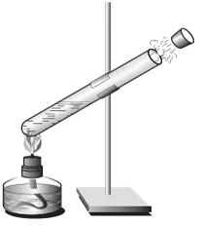
Hướng dẫn giải:
Câu 2: Khi nút chưa bật ra:
a) Nội năng của không khí trong ống nghiệm tăng vì động năng của phân tử khí tăng.
b) Nội năng của không khí trong ống nghiệm tăng không phải do thế năng phân tử khí tăng. Vì thể tích bình chứa không đổi, nên nội năng sẽ phụ thuộc chủ yếu vào động năng phân tử. Khi động năng của các phân tử khí tăng thì nội năng của khối khí tăng và ngược lại.
c) Nhiệt độ tăng dẫn đến động năng phân tử khí tăng, dẫn đến nội năng tăng.

Slide 26
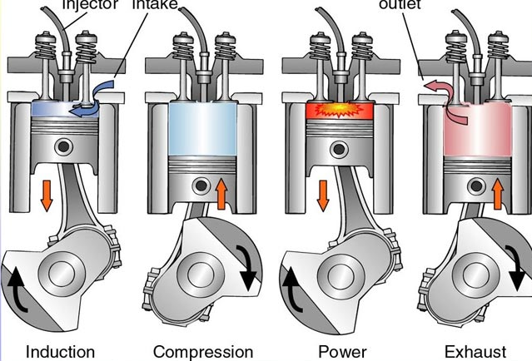
II
ĐỊNH LUẬT I NHIỆT ĐỘNG LỰC HỌC.

Slide 27
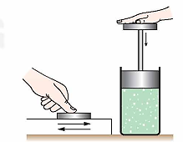
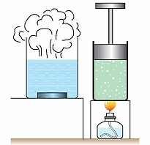
PHIẾU HỌC TẬP 4
Câu 1: Nêu các cách làm thay đổi nội năng?
Câu 2: Mô tả sự thay đổi nội năng của lượng khí trong xi lanh ở Hình 2.3.
a. Thực hiện công
b. Truyền nhiệt
Câu 3: Tìm thêm ví dụ về thực hiện công và truyền nhiệt làm thay đổi nội năng của vật.
Hình 2.3. Hai cách làm thay đổi nội năng của vật

Slide 28
Hướng dẫn giải:
Câu 1: Có hai cách làm thay đổi nội năng:
+ Thực hiện công.
+ Truyền năng lượng nhiệt (gọi tắt là truyền nhiệt).
PHIẾU HỌC TẬP 4
Câu 1: Nêu các cách làm thay đổi nội năng?
a. Thực hiện công
b. Truyền nhiệt

Slide 29
Hướng dẫn giải:
Câu 2:
Hình a:
- Khi thực hiện công để cọ xát miếng kim loại thì làm cho miếng kim loại nóng lên. Nội năng của miếng kim loại đã thay đổi.
- Khi ấn mạnh và nhanh pit-tông của xilanh chứa khí thì thể tích khí trong xilanh giảm đồng thời khí nóng lên. Nội năng của khí đã thay đổi.
a. Thực hiện công

Slide 30
Hướng dẫn giải:
Câu 2:
Hình b:
- Khi làm cho miếng kim loại, khí trong xilanh nóng lên bằng cách cho tiếp xúc với một nguồn nhiệt thì nội năng của miếng kim loại, khí trong xilanh cũng thay đổi. Trong quá trình truyền nhiệt không có sự chuyển hoá năng lượng từ dạng này sang dạng khác, chỉ có sự truyền nội năng từ vật này sang vật khác.
b. Truyền nhiệt

Slide 31
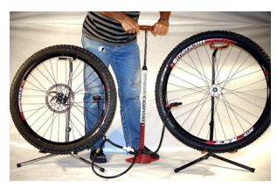
Hướng dẫn giải:
Ví dụ về quá trình thực hiện công làm thay đổi nội năng của vật:
- Bơm xe đạp, sau một thời gian ngắn ống bơm sẽ nóng lên
PHIẾU HỌC TẬP 4
Câu 3: Tìm thêm ví dụ về thực hiện công và truyền nhiệt làm thay đổi nội năng của vật.

Slide 32
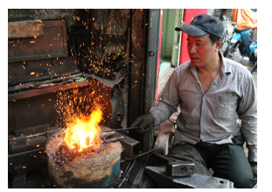
Hướng dẫn giải:
Ví dụ về quá trình truyền nhiệt làm thay đổi nội năng của vật:
- Thợ rèn nung nóng thanh sắt
PHIẾU HỌC TẬP 4
Câu 3: Tìm thêm ví dụ về thực hiện công và truyền nhiệt làm thay đổi nội năng của vật.

Slide 33
ĐỊNH LUẬT I NHIỆT ĐỘNG LỰC HỌC
02
1
Các cách làm thay đổi nội năng
Có hai cách làm thay đổi nội năng:
+ Truyền năng lượng nhiệt (gọi tắt là truyền nhiệt).
+ Thực hiện công

Slide 34
PHIẾU HỌC TẬP 5
Câu 1: Phát biểu Định luật I nhiệt động lực học. Quy ước về dấu của A và Q trong hệ thức định luật I Nhiệt động lực học?
Câu 2: Các hệ thức sau đây mô tả các quá trình thay đổi nội năng nào?
1. ΔU = Q khi Q > 0 và khi Q < 0.
3. ΔU = A + Q khi Q > 0 và A < 0.
2. ΔU = A khi A > 0 và khi A < 0.
4. ΔU = A + Q khi Q < 0 và A > 0.

Slide 35

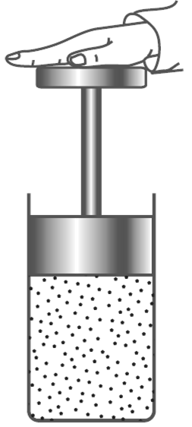
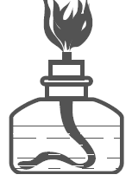

PHIẾU HỌC TẬP 5
Hướng dẫn giải:
Câu 1: Phát biểu Định luật I nhiệt động lực học. Quy ước về dấu của A và Q trong hệ thức định luật I Nhiệt động lực học?
Câu 1: Nếu vật vừa nhận được công vừa được truyền nhiệt thì: Độ biến thiên nội năng của vật bằng tổng công và nhiệt lượng mà vật nhận được.
$$ΔU=A+Q (2.1)$$
Trong đó: A: Công (J).
Q: Nhiệt lượng ( J).
ΔU: Độ biến thiên nội năng (J).

Slide 36
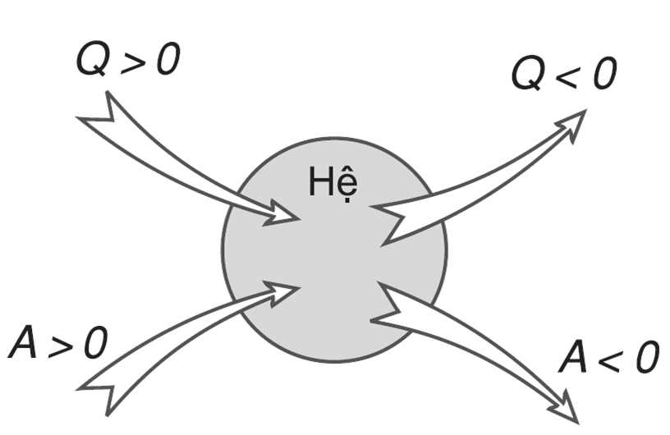
Hướng dẫn giải:
PHIẾU HỌC TẬP 5
Câu 1: Phát biểu Định luật I nhiệt động lực học. Quy ước về dấu của A và Q trong hệ thức định luật I Nhiệt động lực học?
Hình 2.4. Quy ước về dấu của Q và A trong hệ thức (2.1)
Quy ước về dấu của A và Q trong hệ thức (2.1):
Q > 0: Vật nhận nhiệt lượng từ vật khác.
Q < 0: Vật truyền nhiệt lượng cho vật khác.
A > 0: Vật nhận công từ vật khác.
A < 0: Vật thực hiện công lên vật khác.

Slide 37
Hướng dẫn giải:
Câu 2:
1. ΔU = Q khi Q > 0 và khi Q < 0.
Quá trình thay đổi nội năng bằng cách truyền nhiệt.
Q > 0 vật nhận nhiệt lượng từ vật khác.
Q < 0 vật truyền nhiệt lượng cho vật khác.
2. ΔU = A khi A > 0 và khi A < 0.
Quá trình thay đổi nội năng bằng cách thực hiện công.
A > 0 vật nhận công từ vật khác.
A < 0 vật thực hiện công lên vật khác.

Slide 38
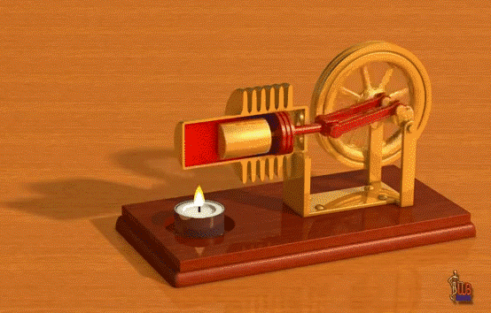
Hướng dẫn giải:
Câu 2:
3. ΔU = A + Q khi Q > 0 và A < 0.
Quá trình thay đổi nội năng bằng cách vừa thực hiện công vừa truyền nhiệt.
Q > 0 vật nhận nhiệt lượng từ vật khác.
A < 0 vật thực hiện công lên vật khác.
4. ΔU = A + Q khi Q < 0 và A > 0.
Quá trình thay đổi nội năng bằng cách vừa thực hiện công vừa truyền nhiệt
Q < 0 vật truyền nhiệt lượng cho vật khác
A > 0 vật nhận công từ vật khác.

Slide 39

ĐỊNH LUẬT I NHIỆT ĐỘNG LỰC HỌC
02
2
Định luật I Nhiệt động lực học
Nếu vật vừa nhận được công vừa được truyền nhiệt thì: Độ biến thiên nội năng của vật bằng tổng công và nhiệt lượng mà vật nhận được.
$$ΔU=A+Q (2.1)$$
Trong đó: A: Công (J).
Q: Nhiệt lượng ( J).
ΔU: Độ biến thiên nội năng (J).

Slide 40

ĐỊNH LUẬT I NHIỆT ĐỘNG LỰC HỌC
02
2
Định luật I Nhiệt động lực học
$$ΔU=A+Q (2.1)$$
Quy ước về dấu của A và Q trong hệ thức (2.1):
Q > 0: Vật nhận nhiệt lượng từ vật khác.
Q < 0: Vật truyền nhiệt lượng cho vật khác.
A > 0: Vật nhận công từ vật khác.
A < 0: Vật thực hiện công lên vật khác.
Hình 2.4. Quy ước về dấu của Q và A trong hệ thức (2.1)

Slide 41
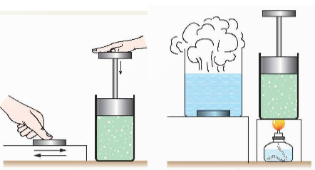

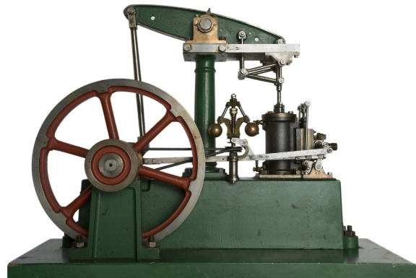
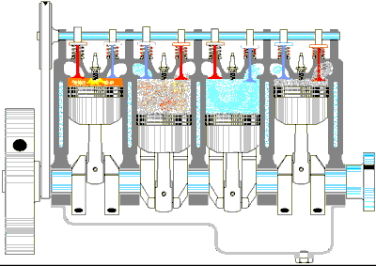


TRẠM DỪNG THÚ VỊ
Trạm 1
Trạm 4
Trạm 2
Trạm 3

Slide 42

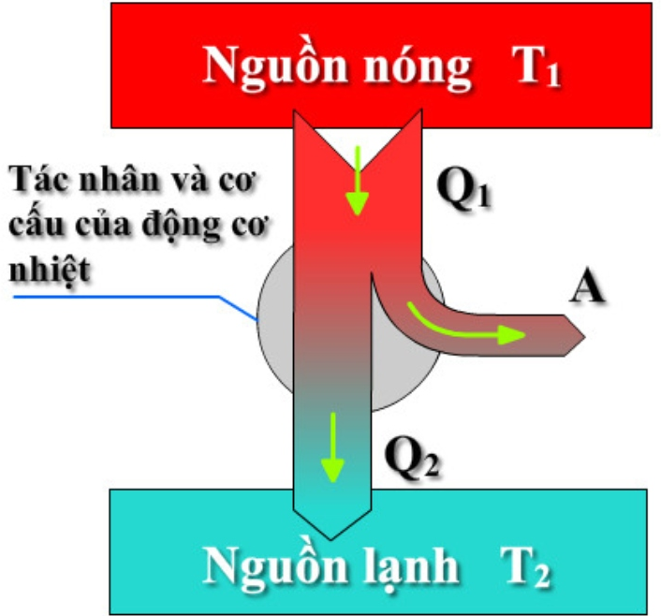
Trạm 1: ĐỘNG CƠ NHIỆT
Nêu cấu tạo của động cơ nhiệt? Hiệu suất của động cơ nhiệt?
* Mỗi động cơ nhiệt đều có ba bộ phận chính:
- Nguồn nóng có nhiệt độ T₁ cung cấp nhiệt lượng cho động cơ.
- Bộ phận phát động
- Nguồn lạnh có nhiệt độ T₂ < T₁ nhận nhiệt lượng do động cơ toả ra.
* Hiệu suất động cơ nhiệt:
Trong đó: A là công khí sinh ra
Q₁, T₁: Nhiệt lượng, nhiệt độ của nguồn nóng.
Q₂, T₂: Nhiệt lượng, nhiệt độ của nguồn lạnh.

Slide 43
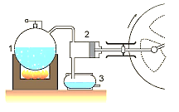
Trạm 2: MÁY HƠI NƯỚC
Hãy dựa vào các sơ đồ vẽ trong Hình 2.6b, để trình bày sơ lược về cấu tạo và hoạt động của máy hơi nước và động cơ đốt trong?
*Cấu tạo của máy hơi nước:
1. Nồi súp de (nguồn nóng): chứa nước được đun nóng bởi nguồn nhiệt
2. Xi lanh và pít-tông: được nối với bánh đà, khi pít-tông di chuyển thì làm bánh đà quay theo.
3. Bình ngưng hơi (nguồn lạnh): nhận nhiệt lượng do nguồn nóng truyền.
Hình 2.6 b) Sơ đồ nguyên tắc hoạt động của máy hơi nước

Slide 44
Trạm 2: MÁY HƠI NƯỚC
* Nguyên tắc hoạt động máy hơi nước:
Khi nước ở bình 1 được đun nóng, không khí trong bình giãn nở sinh công đẩy pít-tông di chuyển đẩy bánh đá quay, phần nhiệt lượng sinh ra được truyền cho bình ngưng hơi, cứ như thế quá trình đun nóng tiếp diễn thì pít-tông chuyển động liên tục làm bánh đà quay liên tục, đảm bảo động cơ hoạt động liên tục.
Hình 2.6 b) Sơ đồ nguyên tắc hoạt động của máy hơi nước

Slide 45
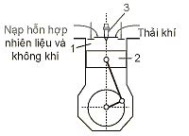
TRẠM 3: ĐỘNG CƠ ĐỐT TRONG
Hãy dựa vào các sơ đồ vẽ trong Hình 2.6C, để trình bày sơ lược về cấu tạo và hoạt động của máy hơi nước và động cơ đốt trong?
* Cấu tạo của động cơ đốt trong:
1. Xi lanh: chứa hỗn hợp nhiên liệu và không khí.
2. Pít-tông: chuyển động lên xuống để làm quay bánh đà.
3. Bu-gi: tạo tia lửa điện đốt cháy hỗn hợp nhiên liệu và không khí.
Hình 2.6 c) Sơ đồ nguyên tắc hoạt động của động cơ đốt trong

Slide 46
TRẠM 3: ĐỘNG CƠ ĐỐT TRONG
* Nguyên tắc hoạt động của động cơ đốt trong:
Khi bu-gi đánh lửa tạo ra tia lửa điện đốt cháy hỗn hợp nhiên liệu và không khí, nhiệt độ tăng lên nội năng tăng, làm cho không khí giãn nở đẩy pít-tông đi xuống làm bánh đà quay, phần nhiệt lượng và khí thải sinh ra được thoát ra ngoài, pít-tông lại di chuyển lên trên làm bánh đà quay về vị trí ban đầu, quá trình nạp nhiên liệu và không khí lại được tiếp diễn thì quá trình trên lại được lặp lại, cứ như vậy pít-tông chuyển động lên xuống làm bánh đà quay liên tục, đảm bảo động cơ hoạt động liên tục.
Hình 2.6 c) Sơ đồ nguyên tắc hoạt động của động cơ đốt trong

Slide 47
TRẠM 4: BIẾN ĐỔI NỘI NĂNG
Câu 1: Nội năng của vật biến đổi như thế nào trong các trường hợp sau:
Vật rắn đang nóng chảy.
Nước đá đang tan.
Hơi nước ngưng tụ ở nhiệt độ không đổi.
Câu 2: Một vật khối lượng 1 kg trượt không vận tốc ban đầu từ đỉnh xuống chân một mặt phẳng dài 21 m, nghiêng 30° so với mặt nằm ngang. Tốc độ của vật ở chân mặt phẳng là 4,1 m/s. Tính công của lực ma sát và độ biến thiên nội năng của vật trong quá trình chuyển động trên. Lấy g = 9,8 m/s². Bỏ qua sự trao đổi nhiệt với mặt phẳng nghiêng.

Slide 48
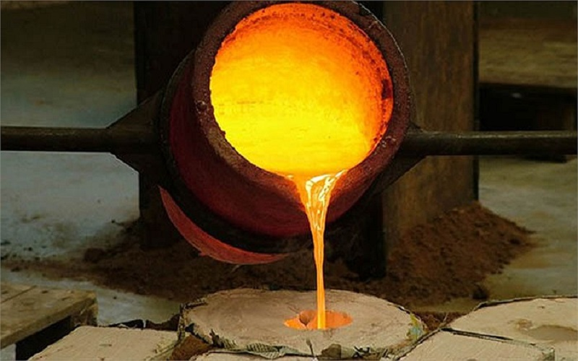
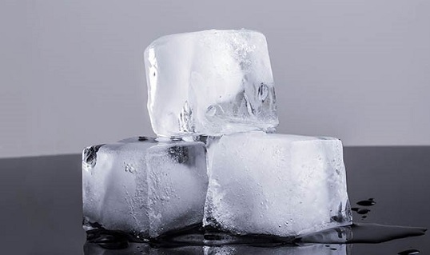
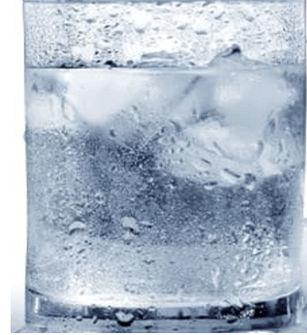
a) Nội năng của vật tăng mặc dù nhiệt độ của vật đang nóng chảy không đổi, nhưng chúng luôn nhận được thêm nhiệt lượng Q để nóng chảy hoàn toàn, nên do đó nhiệt lượng tăng làm nội năng tăng.
b) Nội năng của nước đá đang tan tăng mặc dù nhiệt độ của nước đá đang tan không đổi, nhưng chúng luôn nhận được thêm nhiệt lượng Q từ môi trường bên ngoài để nóng chảy hoàn toàn, nên do đó nhiệt lượng tăng làm nội năng tăng.
c) Nội năng của hơi nước ngưng tụ ở nhiệt độ không đổi giảm vì nó truyền nhiệt lượng ra môi trường bên ngoài nên nhiệt lượng giảm dẫn đến nội năng giảm.

Slide 49
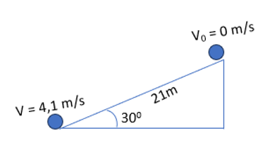
Câu 2:
Chọn mốc thế năng tại mặt đất.
+ Cơ năng tại đỉnh dốc:
+ Cơ năng tại chân dốc:
+ Công của lực ma sát bằng độ biến thiên cơ năng:
+ Mặt phẳng nghiêng thực hiện công lên vật do đó vật nhận công: A = 94,495 J.
+ Độ biến thiên nội năng: ΔU = A + Q = 94,495 J
(do bỏ qua sự trao đổi nhiệt với mặt phẳng nghiêng nên Q = 0).

Slide 50

LUYỆN TẬP

Slide 51




VÒNG QUAY
MAY MẮN
30
20
1
2
3
40
10
4
5
6
50
80
60
70
7
8
9
QUAY

Slide 52






Câu 1: Phát biểu nào sau đây về nội năng là không đúng?
A. Nội năng là nhiệt lượng.
B. Nội năng có thể chuyển hoá thành các dạng năng lượng khác.
C. Nội năng của một vật có thể tăng hoặc giảm.
D. Nội năng là một dạng năng lượng.
Quay về

Slide 53

Câu 2: Cách nào sau đây không làm thay đổi nội năng của vật.
A. cọ xát vật lên mặt bàn.
B. đưa vật lên cao.
C. làm lạnh vật.
D. đốt nóng vật.
Quay về

Slide 54
Câu 3: Công thức nào sau đây là công thức tổng quát của định luật I nhiệt động lực học ?
A. ΔU = A + Q
B. ΔU = Q
C. A + Q = 0
D. ΔU = A
Quay về

Slide 55
Câu 4: Chọn phát biểu sai.
A. Đơn vị của nhiệt lượng cũng là đơn vị của nội năng.
B. Nhiệt lượng là số đo độ biến thiên nội năng của vật trong quá trình truyền nhiệt.
C. Một vật lúc nào cũng có nội năng, do đó lúc nào cũng có nhiệt lượng.
D. Nhiệt lượng không phải là nội năng.
Quay về

Slide 56
Câu 5: Quy ước dấu nào sau đây phù hợp với định luật I của Nhiệt động lực học?
A. Vật nhận công: A < 0; vật truyền nhiệt lượng: Q < 0.
B. Vật nhận công: A > 0; vật nhận nhiệt lượng: Q > 0.
C. Vật thực hiện công: A < 0; vật truyền nhiệt lượng: Q > 0.
D. Vật thực hiện công: A > 0; vật nhận nhiệt lượng: Q > 0.
Quay về

Slide 57
Câu 6: Trường hợp nội năng của vật bị biến đổi không phải do truyền nhiệt là:
A. Chậu nước để ngoài nắng một lúc nóng lên.
B. Gió mùa đông bắc tràn về làm cho không khí lạnh đi.
C. Cho cơm nóng vào bát thi bưng bát cũng thấy nóng.
D. Khi trời lạnh, ta xoa hai bàn tay vào nhau cho ấm lên.
Quay về

Slide 58
Câu 7: Trong quá trình chất khí nhận nhiệt và sinh công thì
A. Q < 0 và A < 0.
B. Q > 0 và A < 0.
C. Q > 0 và A> 0.
D. Q < 0 và A > 0.
Quay về

Slide 59
Câu 8: Người ta truyền cho khí trong xilanh nhiệt lượng 120 J. Khí nở ra thực hiện công 80 J đẩy pittông lên. Độ biến thiên nội năng của khí là :
A. 40 J.
B. 200 J.
C. 120 J.
D. 80 J.
Quay về

Slide 60
Câu 9: Người ta cung cấp cho khí trong một xilanh nằm ngang nhiệt lượng 2,5 J. Khí nở ra đẩy pit-tông đi một đoạn 5 cm với một lực có độ lớn là 10 N. Độ biến thiên nội năng của khí là :
A. 0,5 J.
B. 1,5 J.
C. 2 J.
D. 1 J.
Quay về

Slide 61
HƯỚNG DẪN VỀ NHÀ
- Làm bài tập trong SGK
- Giáo viên yêu cầu các em về tìm hiểu vấn đề theo cá nhân: Dùng mô hình động học phân tử giải thích được một số hiện tượng liên quan đến sự chuyển thể của các chất.
- Chuẩn bị cho tiết tiếp theo: Bài 3: Nhiệt độ, Thang nhiệt độ, Nhiệt kế

Slide 62


THANK YOU
Cô Nhung Cute
0972.46.48.52

